Slide 1

ריכוז פעילות בנק ישראל עד כה במלחמת חרבות ברזל
בנקאות, אשראי ותשלומים
מתווה דחיות הלוואות וביטול עמלות ממוקד במעגל הנפגעים.
מתווה דחיית הלוואות לכלל האוכלוסיה.
אבחנה בדירוג אשראי לאור המלחמה.
הנחייה למעבר לשירותי בנקאות מרחוק ומסניפים של בנקים אחרים.
הקלות רגולטוריות וחשבונאיות.
טיפול בשימוש לרעה בכרטיסי אשראי ופרטי חשבון של נפגעי המצב הבטחוני
יעוץ כלכלי לממשלה
פרסום תחזית מאקרו כלכלית לפעילות המשק לאור המלחמה.
ניתוחים והערכות כלכליות של הפעילות הכלכלית של ענפים שונים במשק.
עבודה רציפה מול משרדי הממשלה הרלוונטיים בדרג הנגיד והשר והדרגים המקצועיים המקבילים
מדיניות מוניטרית ויציבות פיננסית
תכנית מכירת מט"ח עד 30 מיליארדי $
עסקאות SWAP עד 15 מיליארד $.
הפעלת מנגנון עסקאות ריפו לגופים מוסדיים וקרנות נאמנות כנגד אג"ח ממשלה.
הפעלת מנגנון עסקאות ריפו לגופים מוסדיים וקרנות נאמנות כנגד אג"ח קונצרניות.

Slide 2
תחזית רבעונית של חטיבת המחקר
אוקטובר 2023
מפגש חזאים
מציג: ינון גמרסני
26.10.2023

Slide 3
השינויים העיקריים בתחזית ביחס לתחזית הקודמת
  תוואי הצמיחה עודכן כלפי מטה בהשוואה לתחזית הקודמת ביולי
    שינוי זה מורכב מתרומה חיובית לתחזית הנגזרת מעדכון הנתונים מאז יולי, וכן מתרומה שלילית של השפעת המלחמה.
    אנו מעריכים כי המלחמה תגרע 0.5-1.0 נקודת אחוז מצמיחת התוצר בכל אחת מהשנים 2023 ו-2024
    לצד ירידה בצריכה, בהשקעות ובייצוא צפויה עלייה בצריכה הציבורית
  האינפלציה הצפויה בשנה הקרובה נותרה דומה לזו מתחזית יולי
    הכוחות שיפעלו לעליית האינפלציה: הפיחות, מגבלות בצד ההיצע צד ההיצע ושוק הדיור
    הכוחות שיפעלו לירידת האינפלציה: התמתנות הביקושים וה-markups
  על רקע האינפלציה הצפויה והחולשה בביקושים, הריבית צפויה בשנה הקרובה לרדת ולתמוך בפעילות.

Slide 4
הנחות עבודה
התחזית המוצגת תלויה במידה מהותית מעבר לרגיל בהנחות העבודה
חלק הארי של ההשפעה הישירה של המלחמה על המשק יתרכז ברבעון הרביעי של 2023
חלקה הארי של הלחימה יתרכז בחזית הדרום
ירידה בביקוש לצריכה
פגיעה בסנטימנט הצרכני
פגיעה ממושכת ביצוא שירותי תיירות
מגבלות בצד ההיצע על רקע:
  היעדרות עובדים בשל גיוס למילואים
  היעדרות עובדים בשל סגירת מוסדות החינוך,
  עלייה בעלויות המימון
  פגיעה בהון הפיזי
  פגיעה ביכולת לעבוד באזורי הלחימה ובאזורים מאויימים;
  שיבושים בייצור ובשרשראות האספקה
  הגבלות על כניסת עובדים מיהודה ושומרון, והפסקה מוחלטת של העסקת של עובדים מעזה
עלייה בביקוש לדיור מחוץ לאזורי העימות
התחזית המוצגת תלויה במידה מהותית מעבר לרגיל בהנחות העבודה

Slide 5
קווים כללים בתהליך גיבוש התחזית
בגיבוש התחזית הנוכחית והערכת הסיכונים התבססנו על ניתוח אירועים ביטחוניים מן העבר לצורך גיבוש אומדנים להשפעות הכלכליות של המלחמה הנוכחית.
הניתוח הסתייע במודל ה-DSGE של חטיבת המחקר
אומדני הפגיעה בפעילות עקב הלחימה תוקפו באמצעות אומדנים חלופיים ובהערכות שנעשו בחטיבת המחקר בנוגע לצד ההיצע. אלו הניבו סדרי גודל עקביים עם אומדן החטיבה .

Slide 6
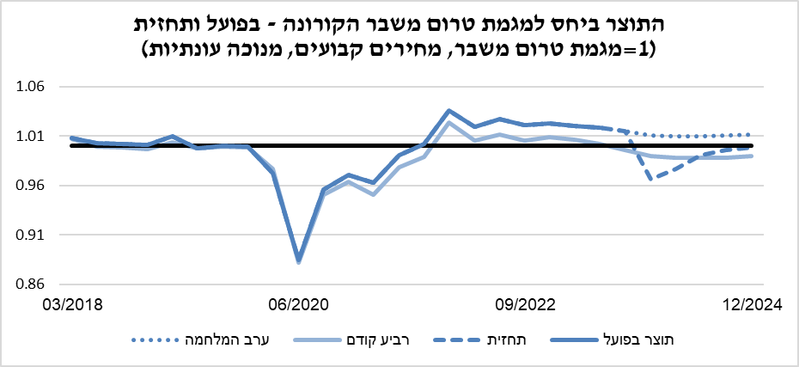
רמת התוצר יורדת בחדות ברבעון הנוכחי ומתכנסת מלמטה אל קו המגמה טרם הקורונה עד סוף 2024
מקור: בנק ישראל

Slide 7
עיקרי התחזית
לוח 1
תחזית חטיבת המחקר ל-2023—2024
(שיעורי השינוי באחוזים¹, אלא אם צוין אחרת)
 | 2022 |  | 2023 |  |  | 2024
 | בפועל |  | התחזית ל-2023 | השינוי מתחזית יולי |  | התחזית ל-2024 | השינוי מתחזית יולי
תוצר מקומי גולמי | 6.5 |  | 2.3 | 0.7- |  | 2.8 | 0.2-
צריכה פרטית | 7.7 |  | 0.5 | 2.5- |  | 1.5 | 2.0-
השקעה בנכסים קבועים (ללא אוניות ומטוסים) | 10.7 |  | 4.0 | 0.5- |  | 0.0 | 3.0-
צריכה ציבורית (ללא יבוא ביטחוני) | 1.0 |  | 2.5 | 0.5 |  | 6.5 | 3.5
יצוא (ללא יהלומים והזנק) | 9.7 |  | 0.5- | 2.0- |  | 4.0 | 1.5
יבוא אזרחי (ללא יהלומים, אוניות ומטוסים) | 12.4 |  | 6.0- | 7.5- |  | 2.0 | 2.0-
שיעור אבטלה – ממוצע שנתי (גילאי 25-64) | 3.3 |  | 3.2 | 0.5- |  | 3.6 | 0.5-
שיעור תעסוקה – ממוצע שנתי (גילאי 25-64) | 78.6 |  | 79.1 | 1.2 |  | 78.8 | 1.6
גירעון הממשלה (אחוזי תוצר) | 0.6- |  | 2.3 | 1.0 |  | 3.5 | 2.0
יחס חוב לתוצר | 60.5 |  | 62 | 2.0 |  | 65 | 6.0
אינפלציה² | 5.1 |  | 3.5 | 0.0 |  | 2.5 | 0.1
מקור: בנק ישראל
בתחזית לרכיבי החשבונאות הלאומית, שיעור השינוי מעוגל לחצי נקודת אחוז.
הממוצע של מדד המחירים לצרכן ברבעון האחרון בשנה לעומת הממוצע ברבעון האחרון בשנה הקודמת.

Slide 8
האינפלציה
האינפלציה במהלך השנה הקרובה צפויה להסתכם ב-2.9%.
טרם המלחמה, הערכותינו תמכו בעדכון מתון מעלה של תחזית האינפלציה בעיקר בשל הפיחות וכן על רקע רמת הפעילות הגבוהה שנרשמה לאחר פרסום תחזית יולי
  האינפלציה בפועל ברבעון השלישי הייתה נמוכה מהערכותינו בתחזית יולי ומיתנה את השפעות הפיחות בשע"ח
הכוחות התומכים בעליית קצב האינפלציה בתקופת התחזית:
  הפיחות בשע"ח, עלייה בביקוש לדיור מחוץ לאזורי העימות
  בטווח הקצר: פגיעה בצד ההיצע, בעיקר בתקופת הלחימה, על רקע גיוס המילואים, השבתת מערכת החינוך והפעילות באזורי העימות
הכוחות התומכים בהתמתנות קצב האינפלציה בתקופת התחזית:
  ירידה בביקושים וב-markups של הפירמות.

Slide 9
תחזיות השוק והחזאים לאינפלציה ולריבית בעוד שנה מעט נמוכות ביחס לתחזית חטיבת המחקר
 | חטיבת המחקר | שוק ההון | החזאים הפרטיים (טווח התחזיות)
האינפלציה בשנה הקרובה | 2.9 | 2.7 | 2.7 (2.0—3.3)
הריבית בעוד שנה | 4.0/4.25 | 3.7 | 3.7 (3.25—4.00)
מקור: בנק ישראל
(הנתונים מעודכנים ל-20/10)

Slide 10
סיכונים

Slide 11
הסיכונים לתחזית
הסיכונים לתחזית הם כלפי מטה עבור הפעילות וכלפי מעלה לאינפלציה ולריבית.
  התרחבות הלחימה לגזרות רחבות יותר, ואולי עוצמתיות יותר.
  התמשכות הלחימה מעבר לחודש-חודשיים בחזית אחת או יותר
  פגיעה בתשתית חיונית של מדינת ישראל/עוצמת השפעת הלחימה על העורף
פיחות משמעותי בשע"ח מהווה סיכון כלפי מעלה לאינפלציה

Slide 12
תודה!

